Slide 1
微型计算机控制技术
主要内容
本书以PC/ISA总线工业控制机为控制工具，系统地阐述数字计算机控制系统的设计和工程实现方法。
知识储备
①自动控制理论（经典/现代）
②过程控制工程

Slide 2
指定参考书和参考期刊
孙增圻，《计算机控制理论及应用》清华大学出版社
谢剑英，《微型计算机控制技术》，国防工业出版社
王树青，《工业过程控制工程》，化学工业出版社
期刊：工业控制机（技术性比较强）、测控技术、电气自动化、自动化仪表、工业仪表与自动化装置，化工自动化及仪表等等。

Slide 3
主要内容
第一章是绪论，介绍了计算机控制系统及其组成、计算机控制系统的典型形式、工业控制机的组成结构及特点、计算机控制系统的发展概况和趋势；
第二章讨论了输入输出接口与过程通道的硬件和软件设计；
第三章讨论了数字程序控制技术，重点介绍了逐点比较法插补原理和步进电机控制技术（工作原理以及工作方式）；
第四章主要讲解数字控制器的连续化设计技术、数字控制器的离散化设计技术以及相关的各类控制算法，介绍一下常规及复杂控制技术；

Slide 4
第五章讨论了现代控制技术，主要介绍了采用状态空间的输出反馈设计法、极点配置设计法、最优化设计法；
第六章讨论了先进控制技术；
第七章讨论了计算机控制系统的应用程序设计与实现技术，重点放在数据处理、数字控制器的工程实现以及软件抗干扰技术；
第八章讨论了分散型测控网络技术，给大家阐述通信网络技术、DCS控制技术，介绍一下现场总线技术；
第九章讨论了计算机控制系统的设计原则、步骤和工程实现，并给出了设计实例。

Slide 5
第1章 绪 论
1.1 计算机控制系统概述
1.2 计算机控制系统的典型型式
1.3 计算机控制系统的发展概况和趋势

Slide 6
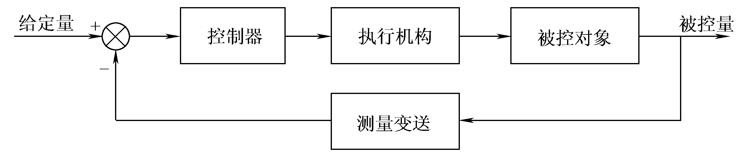
1.1 计算机控制系统概述
1.1.1 自动控制系统
所谓自动控制，就是在没有人直接参与的情况下，通过控制器使生产过程自动地按照预定的规律运行。

Slide 7
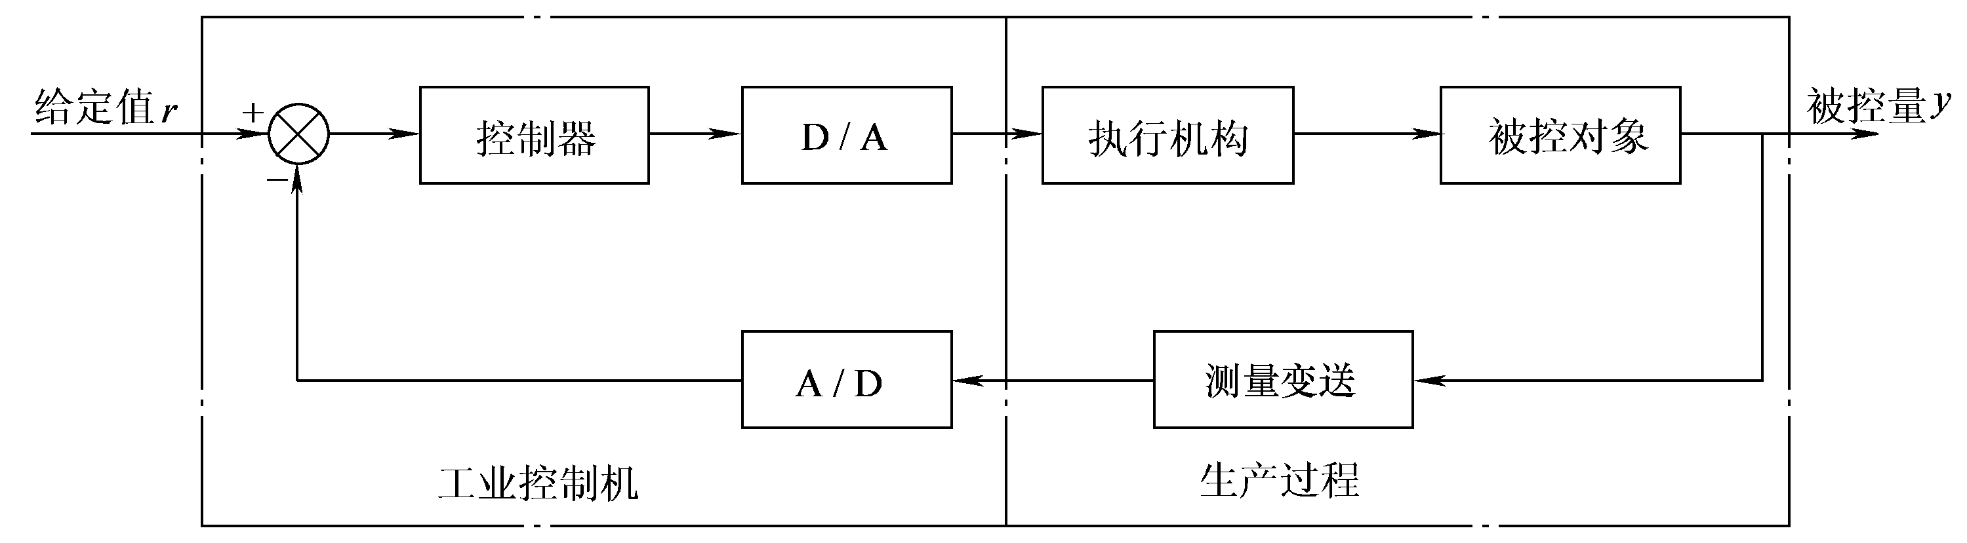
1.1 计算机控制系统概述
1.1.2 计算机控制系统
计算机控制系统就是利用计算机(通常称为工业控制计算机，简称工业控制机)来实现生产过程自动控制的系统。
1.计算机控制系统的工作原理
2.在线方式和离线方式
3.实时的含义 

Slide 8
（1）计算机控制系统的工作原理
从本质上看，计算机控制系统的工作原理可归纳为以下三个步骤：
①实时数据采集：对来自测量变送装置的被控量的瞬时值进行检测和输入。
②实时控制决策：对采集到的被控量进行分析和处理，并按已定的控制规律，决定将要采取的控制行为。
③实时控制输出：根据控制决策，适时地对执行机构发出控制信号，完成控制任务。

Slide 9
（2）几个概念
①在线方式和离线方式：on-line/off-line
生产过程和计算机直接连接，并受计算机控制的方式称为在线方式或联机方式；
生产过程不和计算机相连，且不受计算机控制，而是靠人进行联系并做相应操作的方式称为离线方式或脱机方式。
②实时：指信号的输入、计算和输出都要在一定的时间范围内完成，亦即计算机对输入信息，以足够快的速度进行控制，超出了这个时间，就失去了控制的时机，控制也就失去了意义。
！而且这个时间范围的大小跟被空对象联系非常的紧密！不同的被控对象，对时间范围的要求不同：发酵过程和导弹防御系统的对比！

Slide 10
思考两个问题
一.在线系统是否一定是实时系统？
二.实时系统是否一定是在线系统？
一.不一定。在线采集的数据不一定在当时就进行处理，只要把数据采集来就可以！
二.是。不在线肯定不能满足实时性。

Slide 11
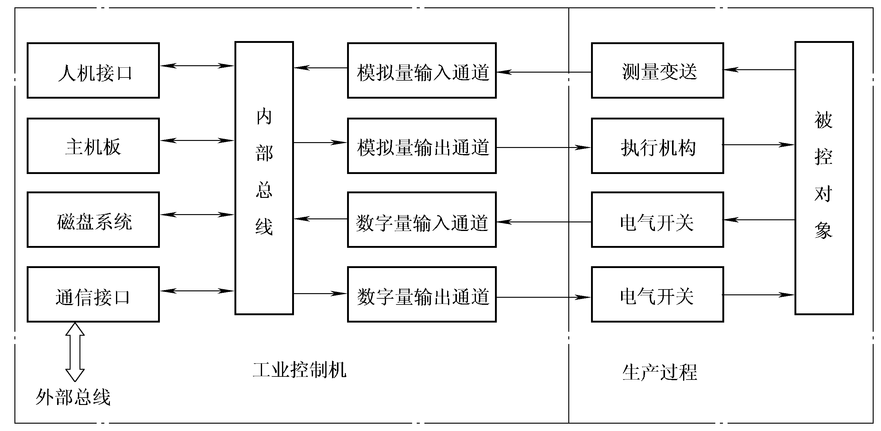
1.1 计算机控制系统概述
1.1.3 计算机控制系统的组成
计算机控制系统由计算机(工业控制机)和生产过程两大部分组成。
1.工业控制机
（1）硬件组成
（2）软件组成
2.生产过程

Slide 12
1.1.4 常用的计算机控制系统主机
1.可编程序控制器（PC/PLC）
2.工控机（IPC）
3.单片机
4.DSP
5.智能调节器

Slide 13
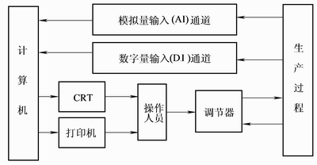
1.2 计算机控制系统的典型型式
1.2.1 操作指导控制系统
操作指导控制系统的优点是结构简单，控制灵活和安全。
缺点是要由人工操作，速度受到限制，不能控制多个对象。

Slide 14
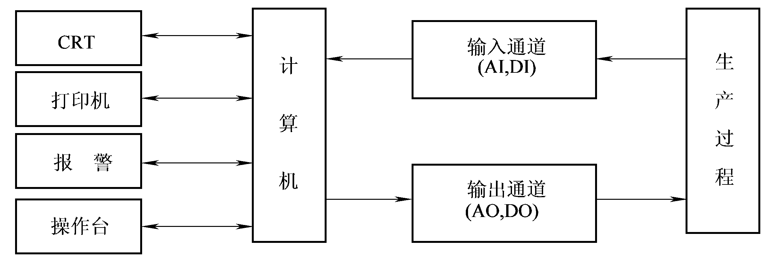
1.2.2 直接数字控制系统

Slide 15
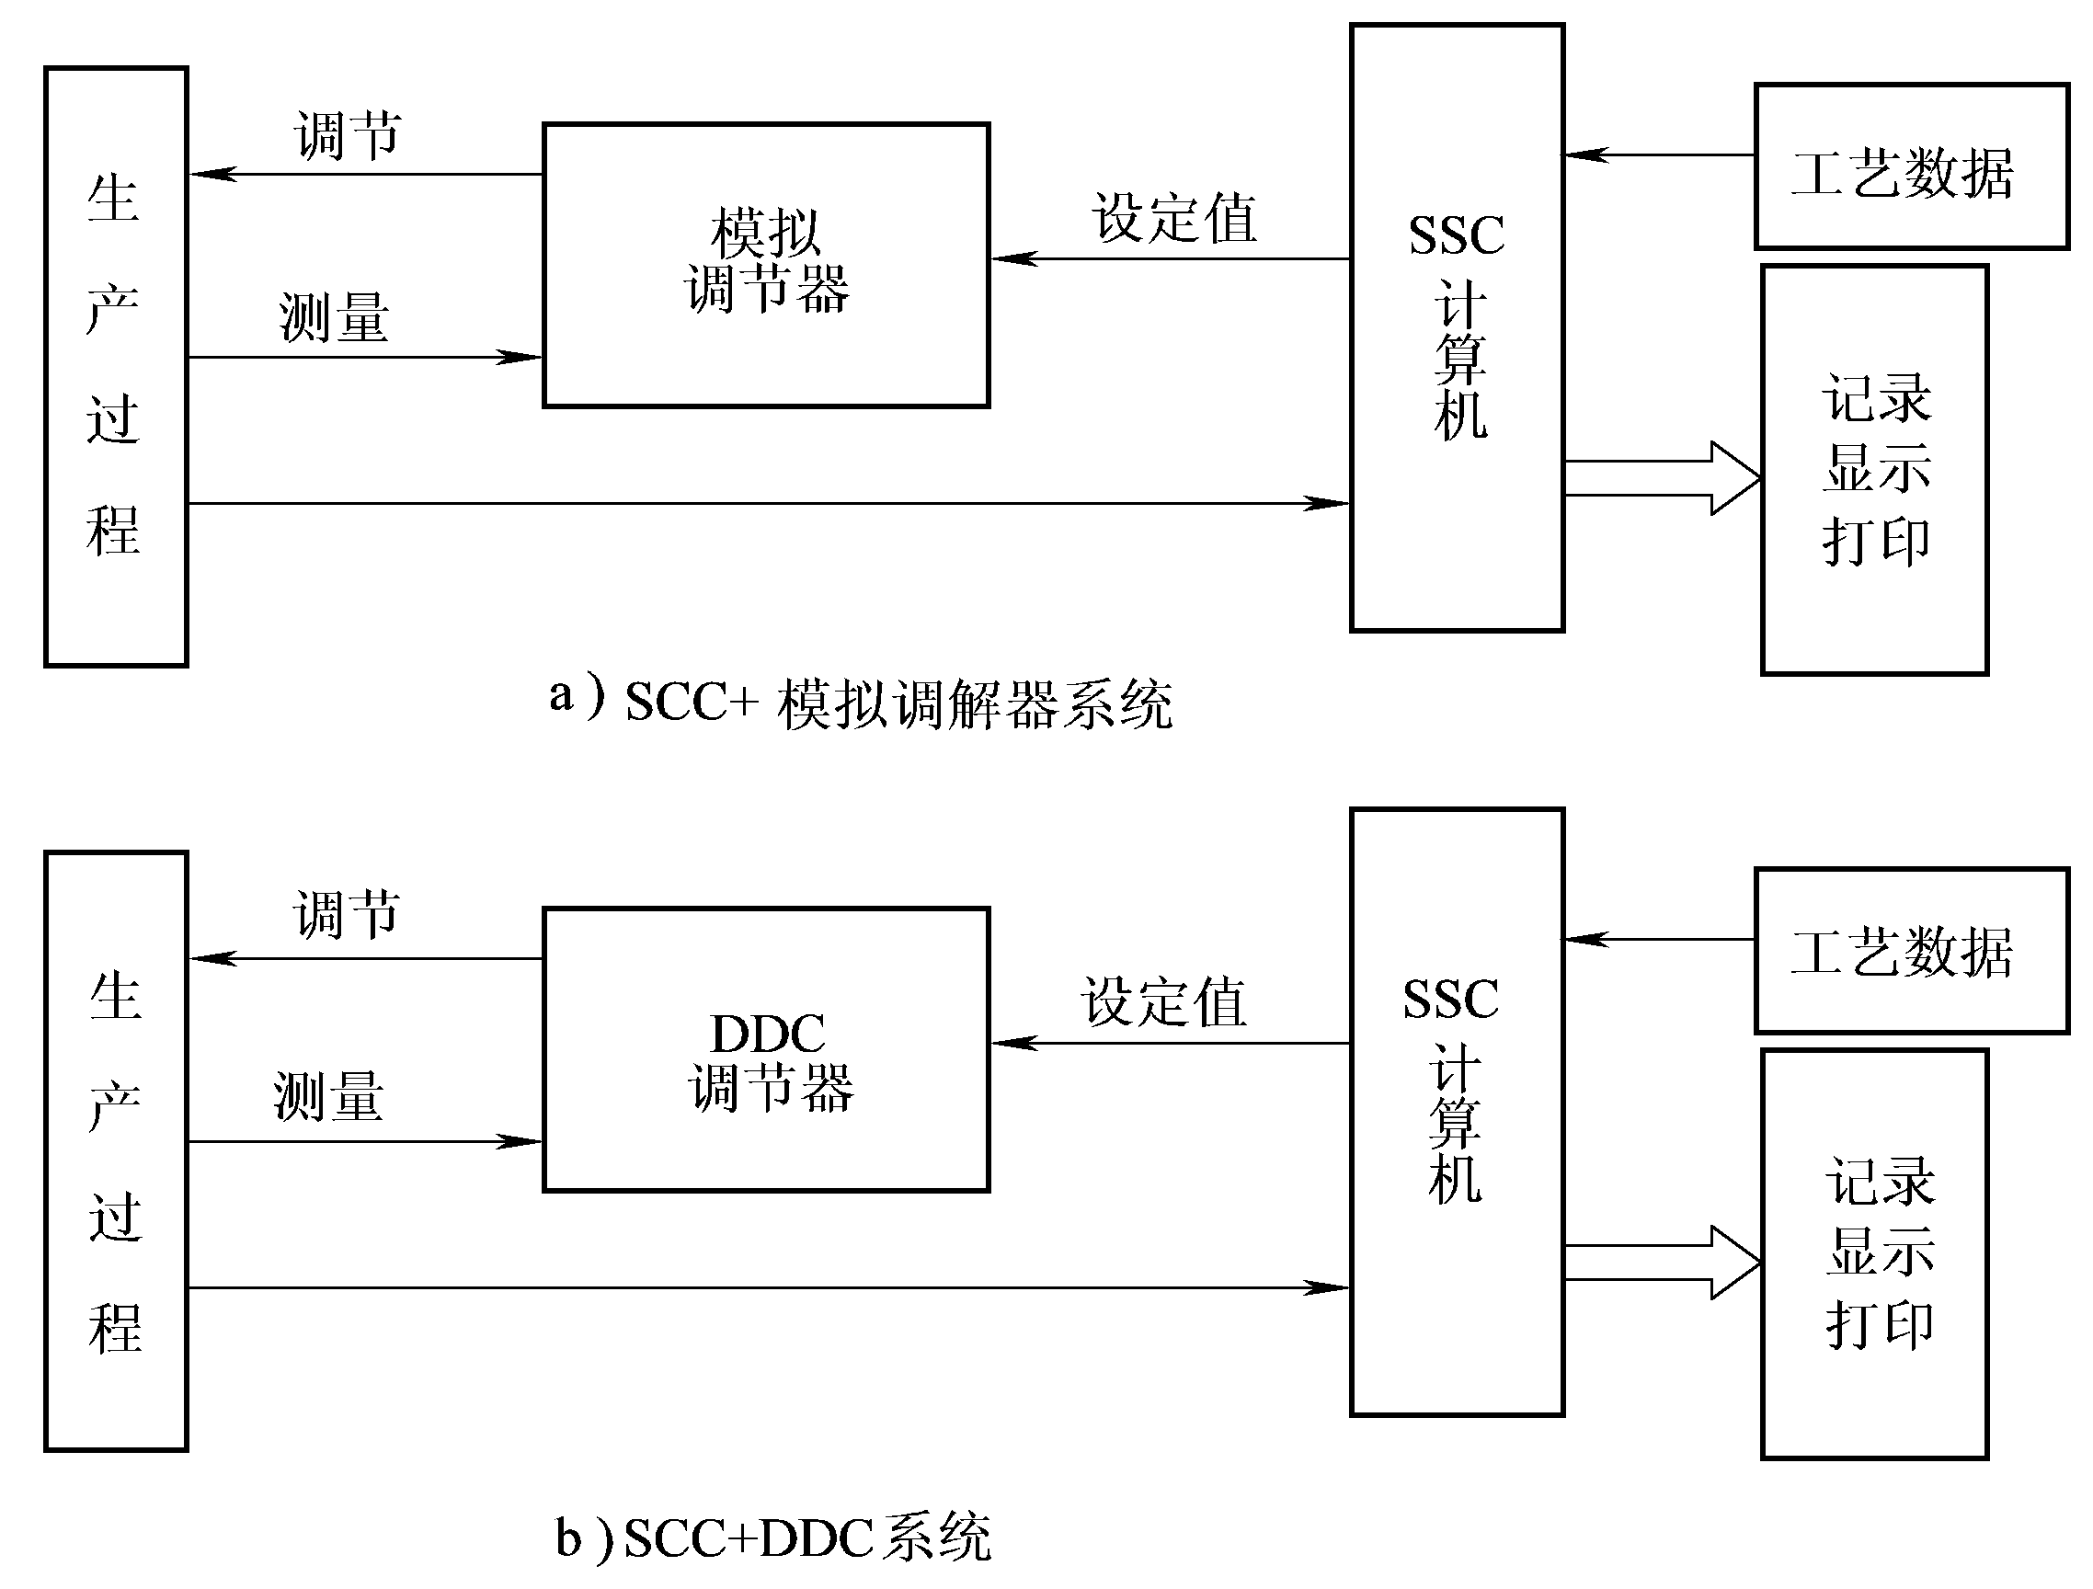
1.2.3 监督控制系统
a） SCC+模拟调节器的控制系统
b） SCC+DDC的分级控制系统

Slide 16
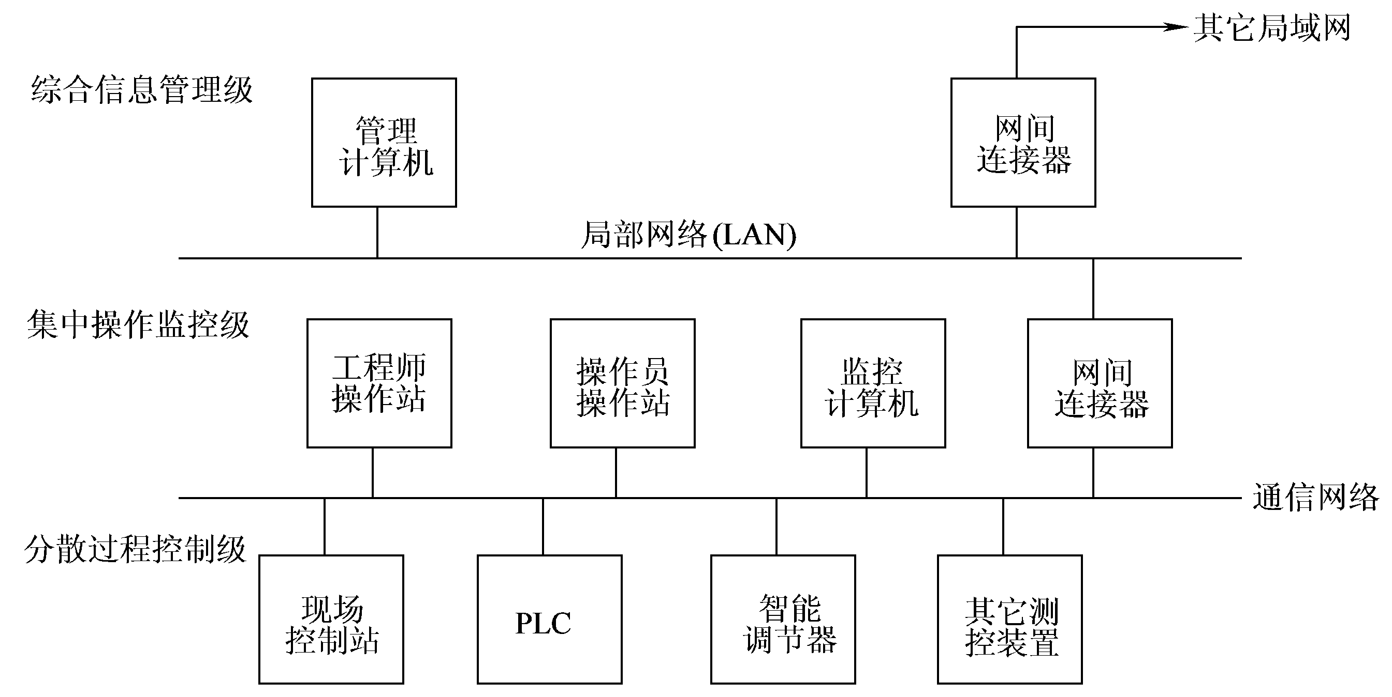
1.2.4 集散控制系统

Slide 17
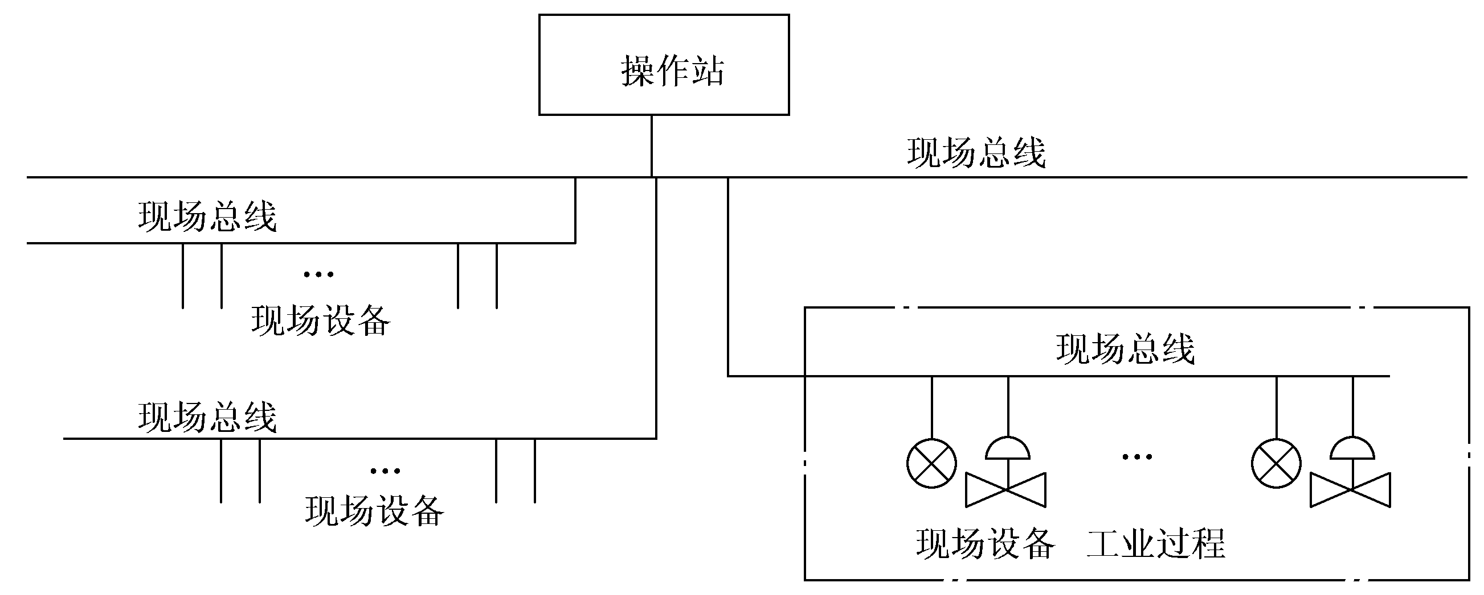
1.2.5 现场总线控制系统

Slide 18
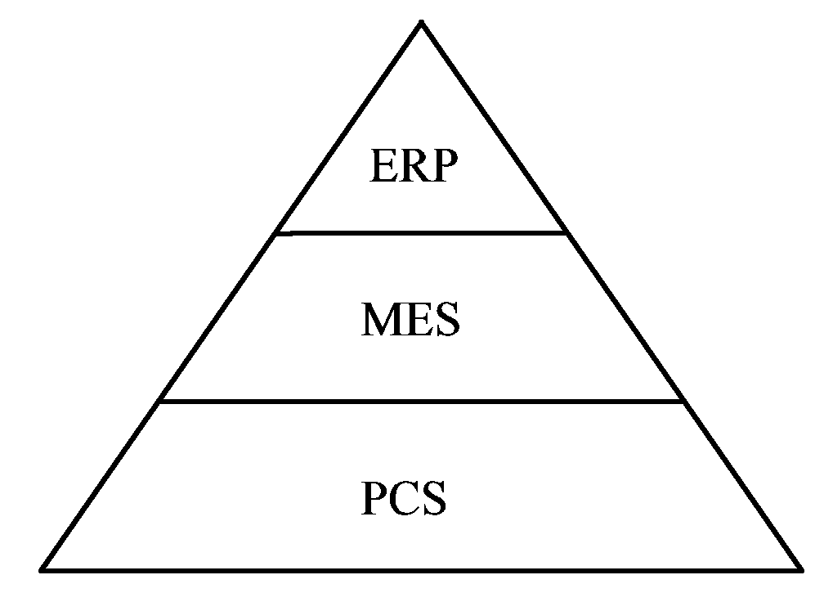
1.2.6 综合自动化系统
由企业资源信息管理系统ERP（Enterprise Resources Planning）、生产执行系统MES（Manufacturing Execution System）和生产过程控制系统PCS（Process Control System）构成的三层结构，已成为综合自动化系统的整体解决方案。
综合自动化系统主要包括制造业的计算机集成制造系统和流程工业的计算机集成过程系统。
计算机集成制造系统(CIMS-Computer Integrated Manufacture System)
计算机集成过程系统（CIPS-Computer Integrated Process System）

Slide 19
2.按照控制规律分类
（1）程序和顺序控制
（2）比例积分微分控制（PID控制）
（3）最小拍控制
（4）复杂规律的控制
（5）智能控制

Slide 20
（1）程序和顺序控制
定义：程序控制是被控制量按照一定的、预先规定的时间函数变化，被控制量是时间函数的变化。
顺序控制是程序控制的扩展，在各个时期所给出设定值可以是不同的物理量，而且每次设定值的给出，不仅取决于时间，还取决于对以前的控制结果的逻辑判断。

Slide 21
（2）比例积分微分控制（PID控制）
定义：调节器的输出是调节器输入的比例、积分和微分的函数。
PID控制是现在应用最广、最为广大工程技术人员熟悉的技术。PID控制结构简单、参数容易调整，因此，无论模拟调节器或者数字调节器，多数使用PID调节规律。这同样是我们学习的一个重点内容。

Slide 22
（3）最小拍控制
最小拍控制的性能指标是要求设计的系统在尽可能短的时间内完成调节过程。
最小拍控制通常用在数字随动系统的设计中。
最小拍控制是我们本书内容的重点和难点，是直接离散控制系统设计！

Slide 23
（4）复杂规律的控制
在PID控制的基础上，引进了各种复杂规律的控制，比如串级控制、前馈控制、纯滞后补偿、解偶控制、最优控制、自适应控制等，组成复杂控制系统。
目的：是为了解决随机扰动问题，使系统控制达到满意的性能指标。

Slide 24
（5）智能控制
智能控制把先进的方法学理论与解决当前技术问题所需要的系统理论结合起来的学科。可以看成三个主要理论领域的交叉或会合，即：
人工智能
运筹学
控制理论

Slide 25
1.3.1 计算机控制系统的发展概况
1.计算机技术的发展过程
（1）开创时期（1955～1962年）
（2）直接数字控制时期（1962～1967年）
（3）小型计算机时期（1967～1972年）
（4）微型计算机时期（1972年至今）

Slide 26
1.3 计算机控制系统的发展概况和趋势
1.3.1 计算机控制系统的发展概况
2.计算机控制理论的发展过程
（1）采样定理
（2）差分方程
（3）Z变换法
（4）状态空间理论
（5）最优控制与随机控制
（6）代数系统理论
（7）系统辨识与自适应控制
（8）先进控制技术

Slide 27
1.3.2 计算机控制系统的发展趋势
1.推广应用成熟的先进技术
（1）普及应用可编程序控制器（PLC）
（2）广泛使用智能调节器
（3）采用新型的DCS和FCS
2.大力研究和发展先进控制技术

Slide 28
1.3.2 计算机控制系统的发展趋势
3.计算机控制系统的发展趋势
（1）控制系统的网络化
（2）控制系统的扁平化
（3）控制系统的智能化
（4）控制系统的综合化

